Slide 2
教務處宣導事項

Slide 3
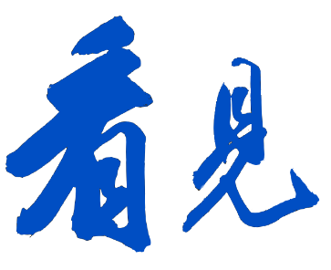
學生學習評量
平時成績：60 %
定期評量：40 %
桃園市大業國小
健康快樂 新大業 多元學習 創卓越
教務處
學務處
總務處
輔導室
領域學習課程之評量結果，應以優、甲、乙、丙、丁之等第，呈現各領域學習課程學生之全學期學習表現。
3
113學年大業國小親師座談會
2024年9月6日

Slide 4
學生學習評量
等第與分數之轉換如下：
一、優等：九十分以上。
二、甲等：八十分以上未滿九十分。
三、乙等：七十分以上未滿八十分。
四、丙等：六十分以上未滿七十分。
五、丁等：未滿六十分。
桃園市大業國小
健康快樂 新大業 多元學習 創卓越
教務處
學務處
總務處
輔導室
4
113學年大業國小親師座談會
2024年9月6日

Slide 5
定期評量規劃
期中定期評量：11/12(二)、11/13(三)
領域科目一年級 - 國語文
二年級 - 國語文、數學
三到六年級 - 國語文、數學、社會、
自然科學、英語文
期末定期評量：1/9(四)、1/10(五)
領域科目一、二年級 - 國語文、數學
三到六年級 - 國語文、數學、社會、
自然科學、英語文
桃園市大業國小
健康快樂 新大業 多元學習 創卓越
教務處
學務處
總務處
輔導室
5
113學年大業國小親師座談會
2024年9月6日

Slide 6
語言課程的學習
閩南語、新住民語、客家語、原住民族語皆為
正式課程，學生的學習表現會列入【語文領域-本土語文】學期成績計算。
本校的本土語文課程以閩南語為主，本學年度亦開課新住民語、客家語、原住民族語等課程。
語言學習需要家庭環境的支持，鼓勵家人與孩子多互動，學習才能達到最佳效果。
桃園市大業國小
健康快樂 新大業 多元學習 創卓越
教務處
學務處
總務處
輔導室
6
113學年大業國小親師座談會
2024年9月6日

Slide 7
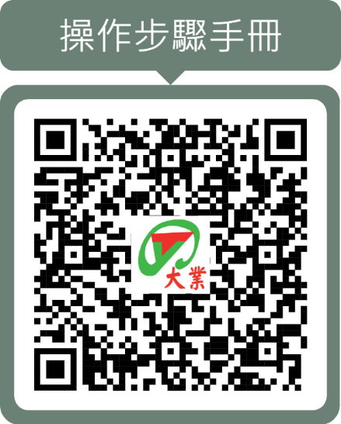
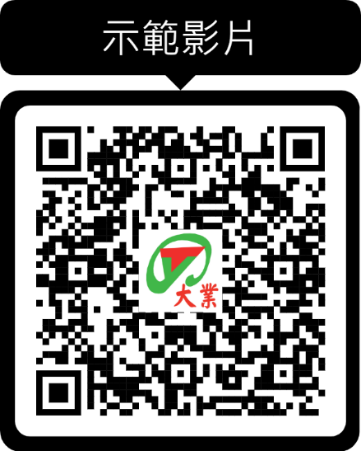
線上課程 家長協助篇
Gmail
Google Classroom
桃園市大業國小
健康快樂 新大業 多元學習 創卓越
演練線上課程或發生停課時使用
教務處
學務處
總務處
輔導室
家長可先將以下操作步驟、示範影片QRCode拍照留存備用
此操作步驟、示範影片為首次登入之步驟
若非首次登入者，Google會省略部分步驟
7
113學年大業國小親師座談會
2024年9月6日

Slide 8
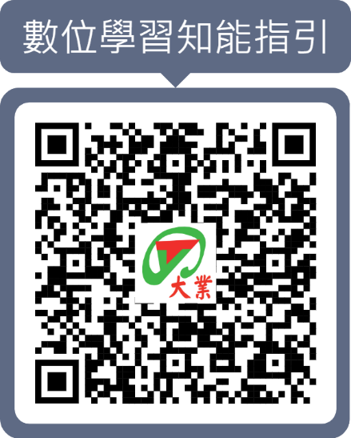
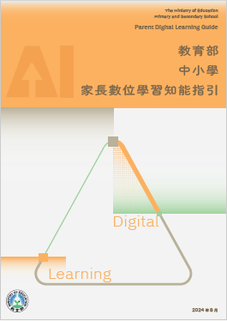
線上課程 家長協助篇
教育部中小學家長數位學習知能指引
桃園市大業國小
健康快樂 新大業 多元學習 創卓越
運用陪伴策略啓動家庭數位學習
安全且負責任地使用數位科技
教務處
學務處
總務處
輔導室
辨別
可信資訊
保護
個人隱私
教導孩子
指引內容
１學習趨勢與願景
２數位學習的重要性與優勢
３家庭數位學習的實施建議
遵守
網路禮儀
8
113學年大業國小親師座談會
2024年9月6日

Slide 9
課後照顧說明
桃園市大業國小
時間：週一至週五放學後至17：30
健康快樂 新大業 多元學習 創卓越
教務處
學務處
總務處
輔導室
收費：每小時25元，按月計算，每學期分兩期收費
方式：照顧、閱讀、繪畫與活動
固定時間接送：
(1)由家長填寫固定時間接送調查表之時間
(2)課照老師依調查表離班需求，開立外出單(紅色)讓 學生離校。
9
113學年大業國小親師座談會
2024年9月6日

Slide 10
課後照顧說明
桃園市大業國小
臨時接送：
15:40前:由警衛通知教務處，並請家長至教務處填寫表單，
由教務處老師通知學生。
15:40後:家長於警衛室告知警衛要接課照班學生，由警衛室
通知健康中心，值班人員接到電話後聯絡課照老師，
此時課照老師會請學生至健康中心領取外出單。
健康快樂 新大業 多元學習創卓越
教務處
學務處
總務處
輔導室
課後照顧班目前四年級尚有部分名額，有意願參加的學生可以至教務處領取報名表。其他年級目前皆已額滿，若孩子有意願參加，則可先至教務處登記候補。
10
113學年大業國小親師座談會
2024年9月6日

Slide 11
打造一個愛閱讀的家
讓孩子看到父母閱讀
認識家庭MSSR
桃園市大業國小
M身教 | S持續
S安靜 | R閱讀
健康快樂 新大業 多元學習 創卓越
教務處
學務處
總務處
輔導室
以身作則，全家一起看書
讓孩子看到，父母也愛看書
讓孩子感受，爸媽樂在閱讀
從10分鐘開始
享受親子看書時光
時間不長 也要天天閱讀
安靜的閱讀環境
家長讀適合自己的讀物
孩子讀喜愛的書籍
11
113學年大業國小親師座談會
2024年9月6日

Slide 12
閱讀活動規劃
讀報教育
桃園市大業國小
各班級挑選一份報刊，透過讀報來增進學生的語文能力、思辨能力與社會關懷。
健康快樂 新大業 多元學習 創卓越
教務處
學務處
總務處
輔導室
晨光MSSR
師生一起安靜閱讀
培養學生的閱讀興趣與習慣
行動圖書車
9/23(一)上午、10/23(三)上午
11/21(四)上午、12/24(二)下午
班級共讀書箱
建置共讀書箱每箱30冊，提升學生閱讀能力並充分利用學校圖書資源。
與作家有約
下學期邀約國語課文或圖書作家蒞校分享
12
2024年9月6日
113學年大業國小親師座談會

Slide 13
桃園市大業國民小學
健康快樂 新大業 多元學習 創卓越
教務處
學務處
總務處
輔導室
13
113學年大業國小親師座談會
2024年9月6日

Slide 14
教務處
謝謝大家
桃園市大業國小
健康快樂 新大業 多元學習 創卓越
教務處
學務處
總務處
輔導室
14
113學年大業國小親師座談會
2024年9月6日

